Slide 1
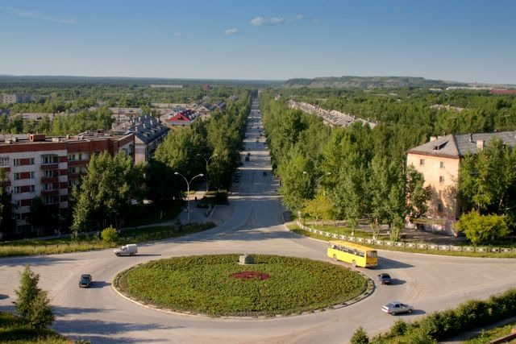
Заседание общественной муниципальной комиссия по обеспечению и реализации муниципальной программы «Формирование современной городской среды на территории Асбестовского городского округа на 2018-2022 годы» 25 января 2018 года

Slide 2
Утверждение нормативного правового акта о проведении рейтингового голосования в рамках приоритетного проекта «Формирование современной городской среды на территории Асбестовского городского округа на 2018-2022 годы» на территории Асбестовского городского округа
Постановление администрации Асбестовкого городского округа от 29.12.2017 № 820-ПА;
Решение Думы Асбестовского городского округа
от 29.12.2017 № 6/1;
Постановление администрации Асбестовкого городского округа от 16.01.2018 № 16-ПА.

Slide 3
Реализация Плана проведения рейтингового голосования, его организация и проведение в рамках муниципальной программы «Формирование современной городской среды на территории Асбестовского городского округа
на 2018-2022 годы» в 2018 году

Slide 5
Опросные листы

Slide 6
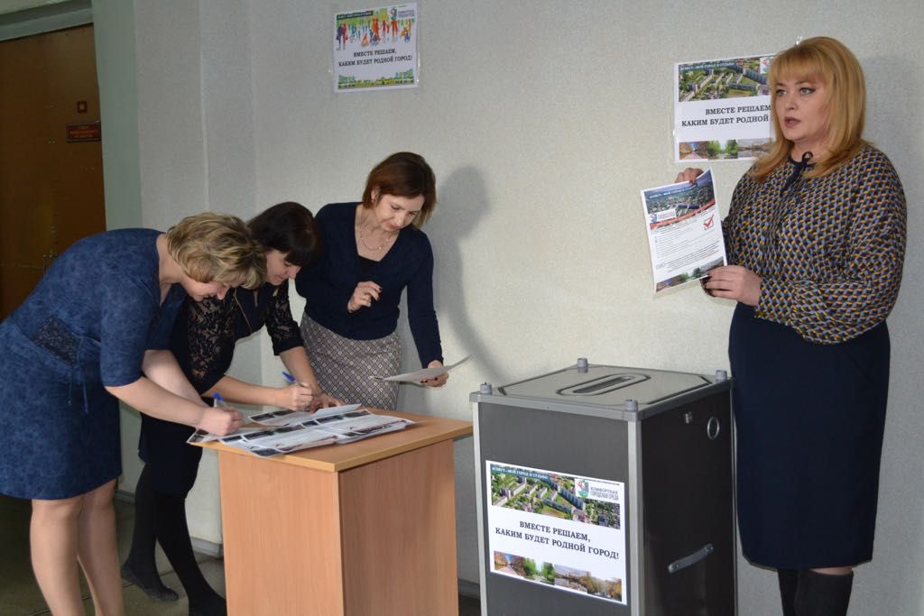
Организация пунктов приема предложений в рамках рейтингового голосования

Slide 7
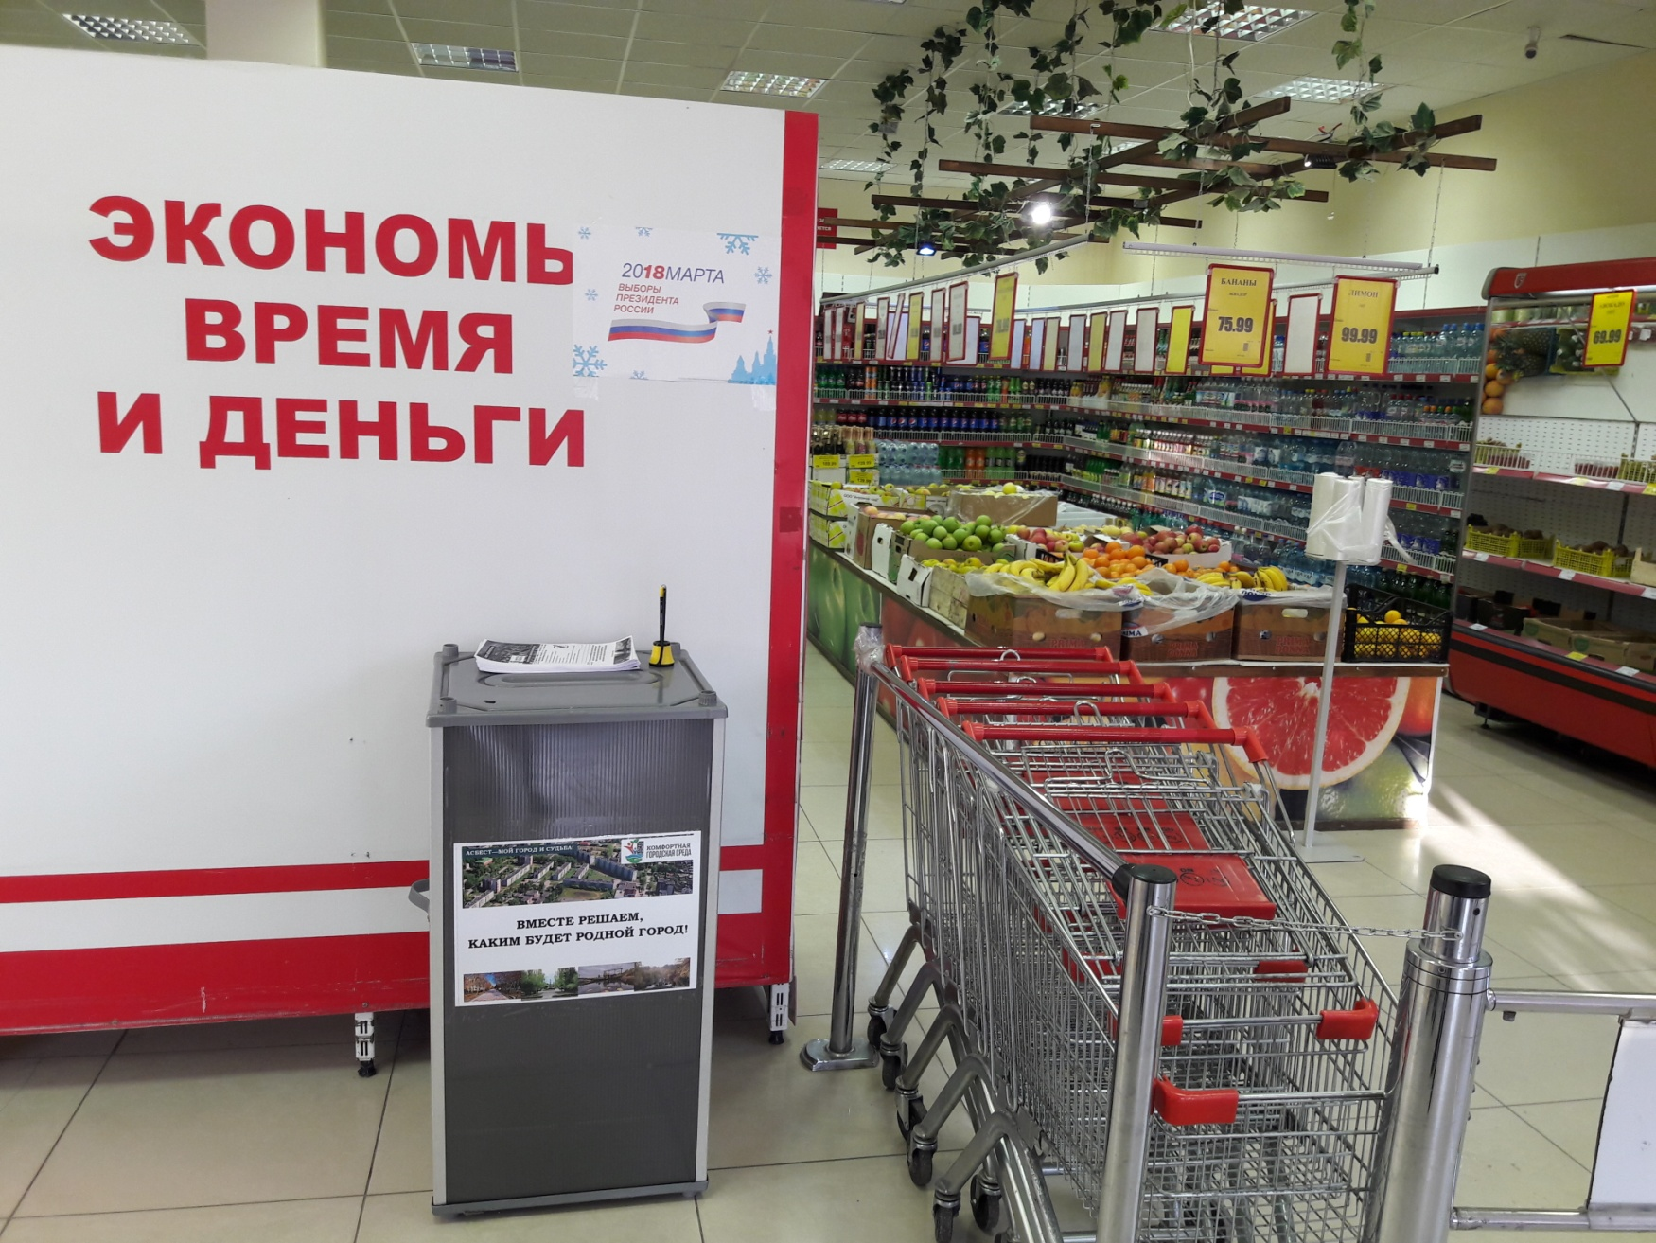
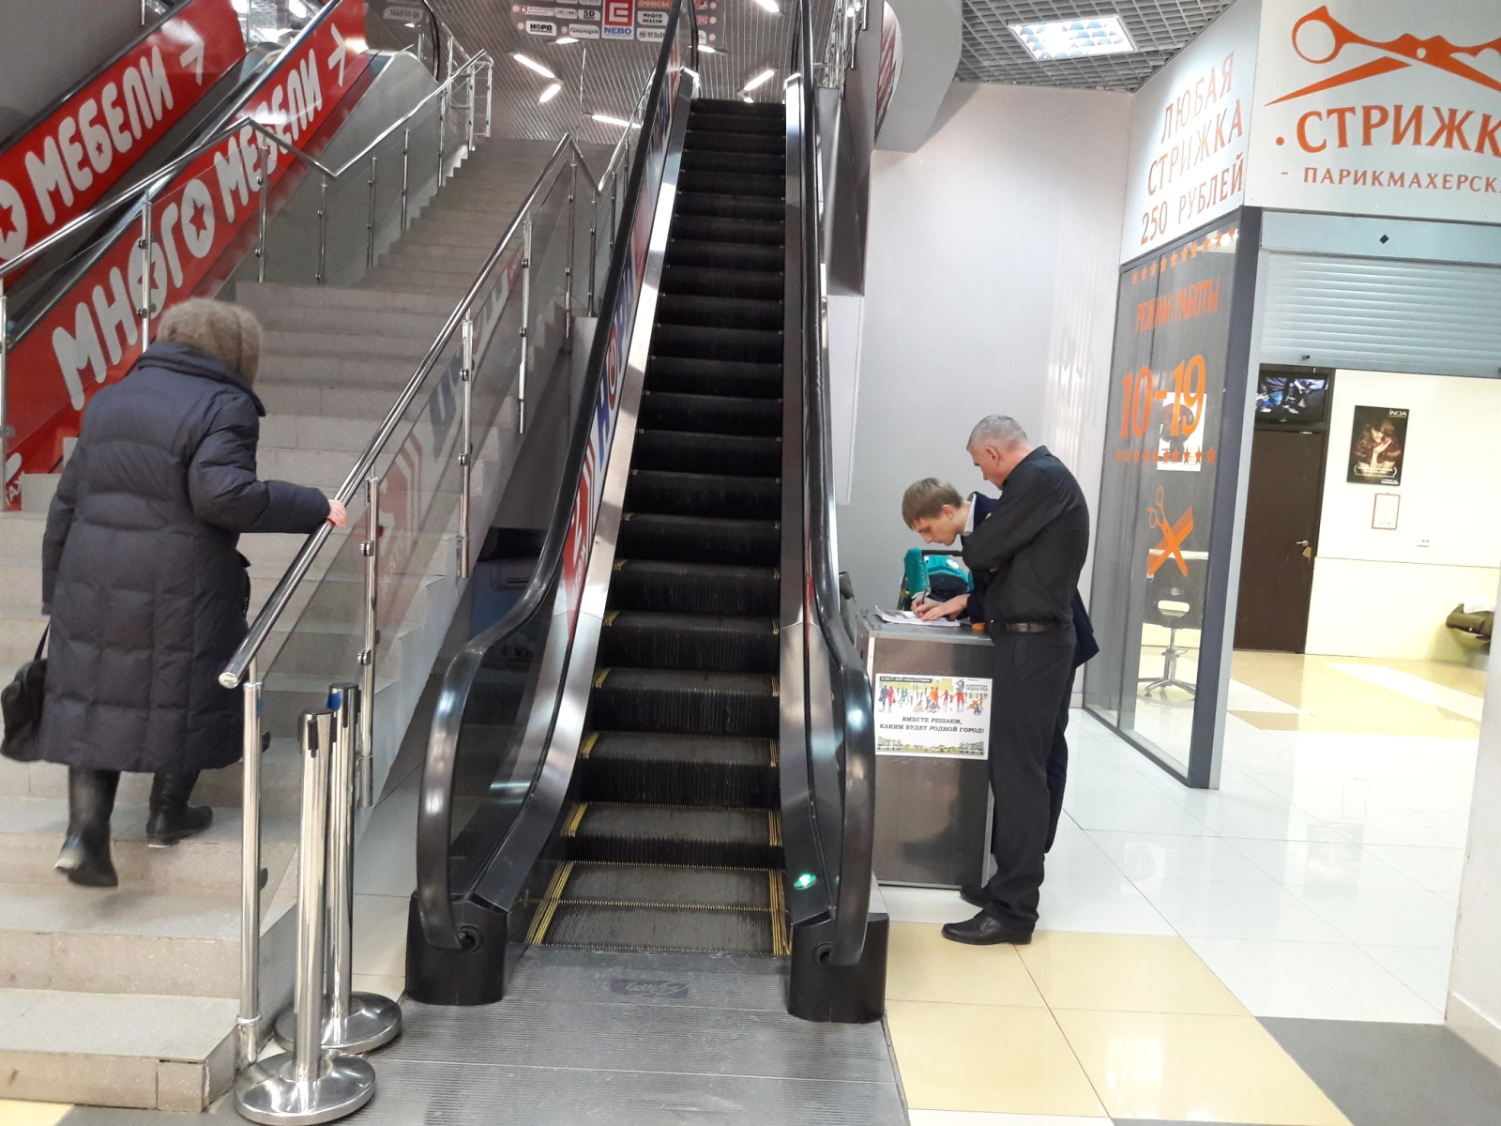
Организация пунктов приема в торговых центрах

Slide 8
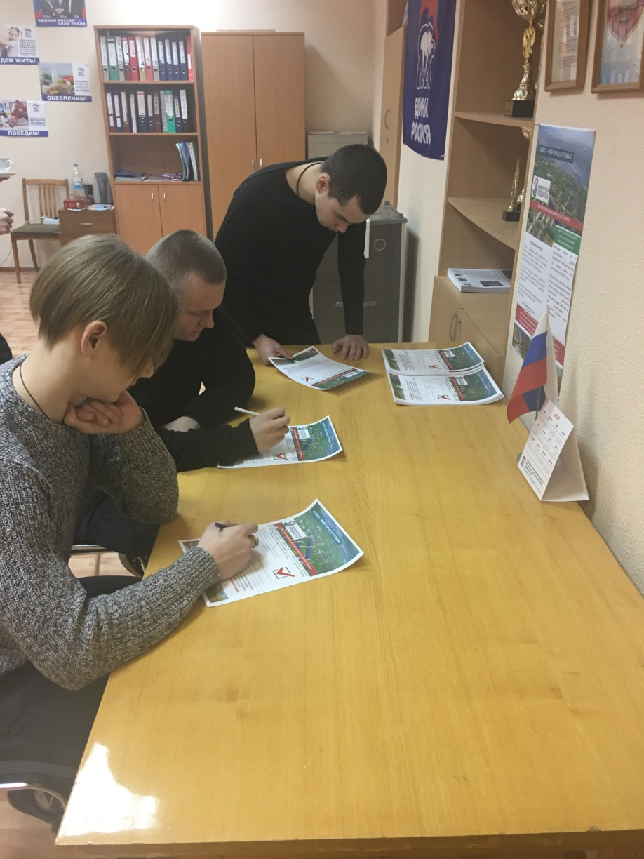
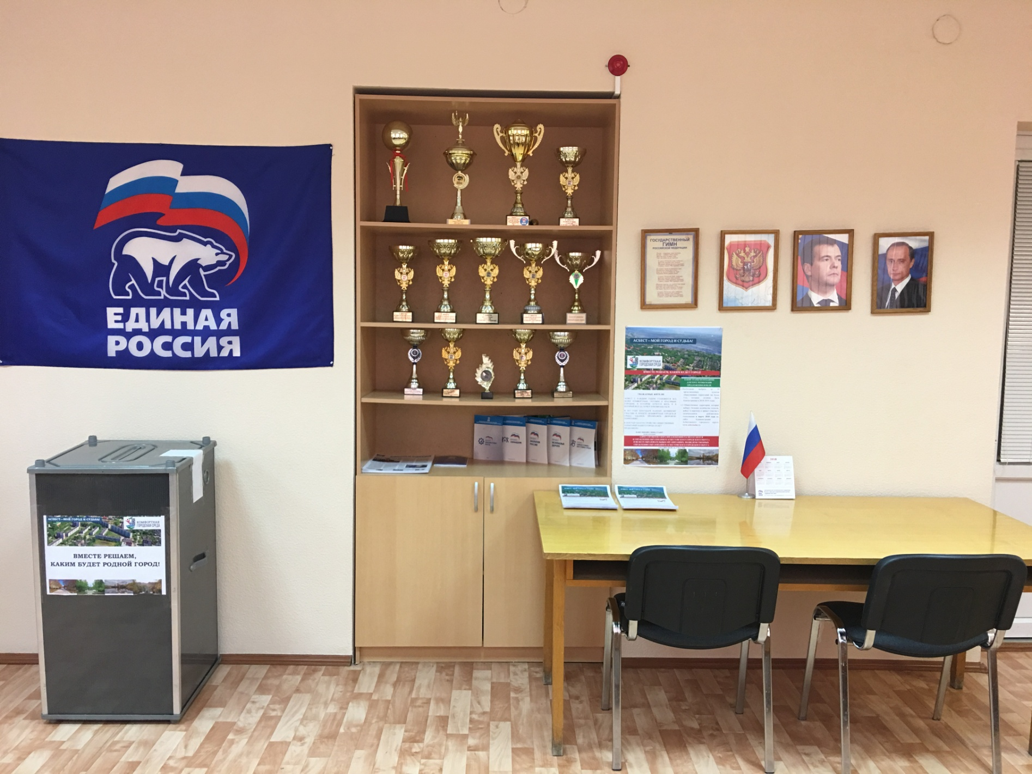

Slide 9
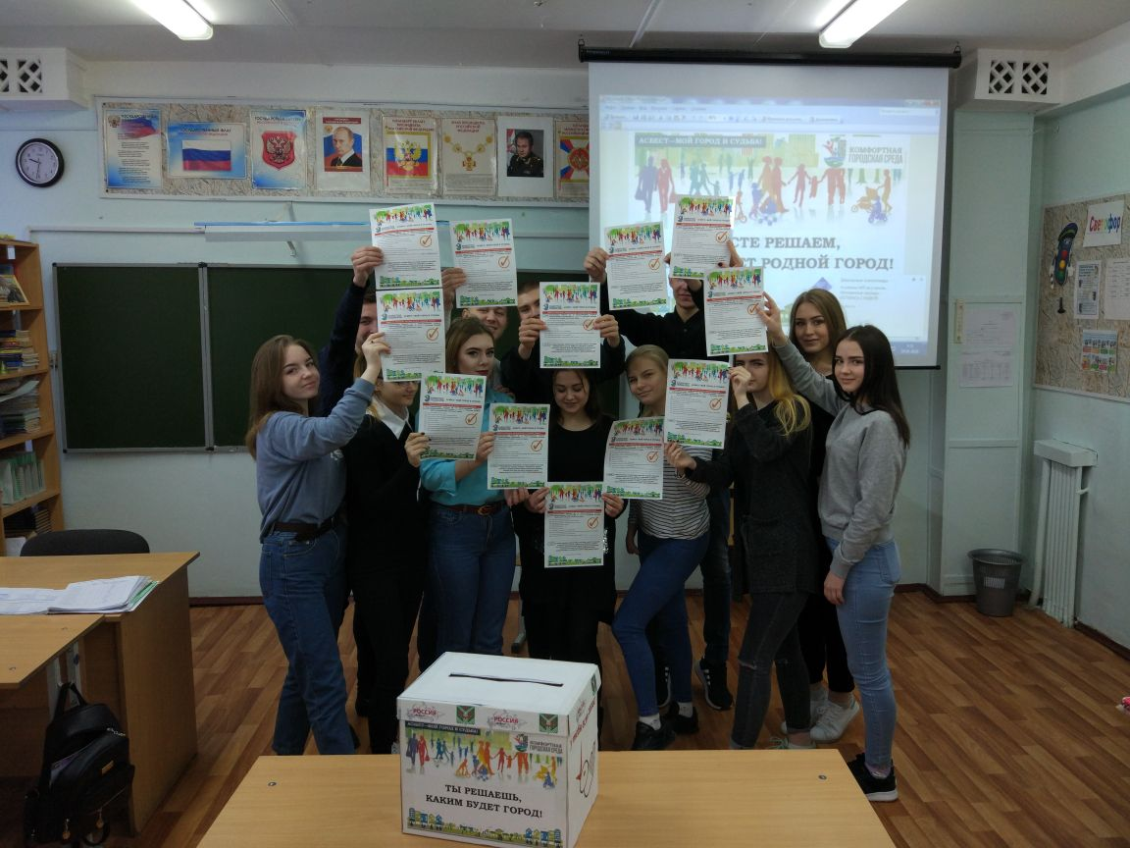
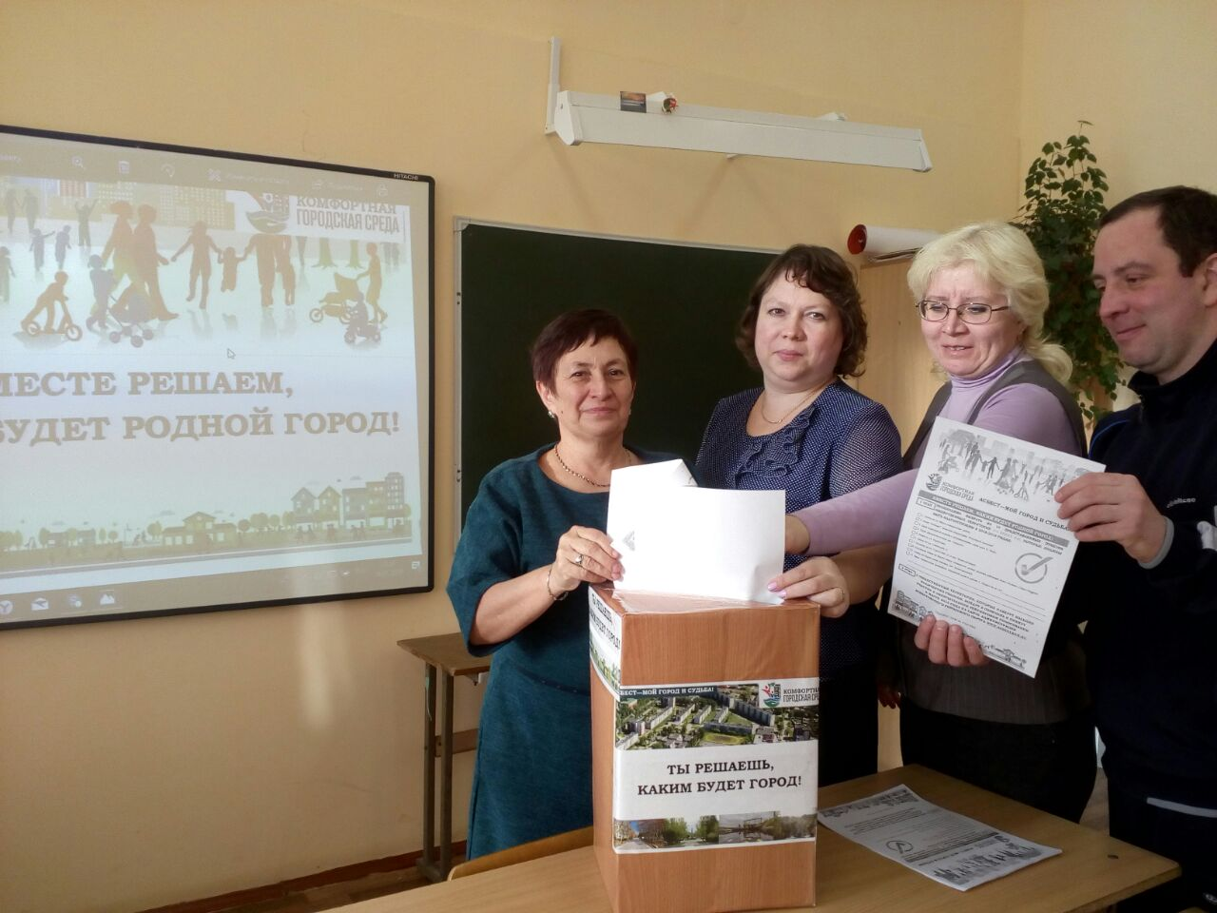
Участие в опросе

Slide 10
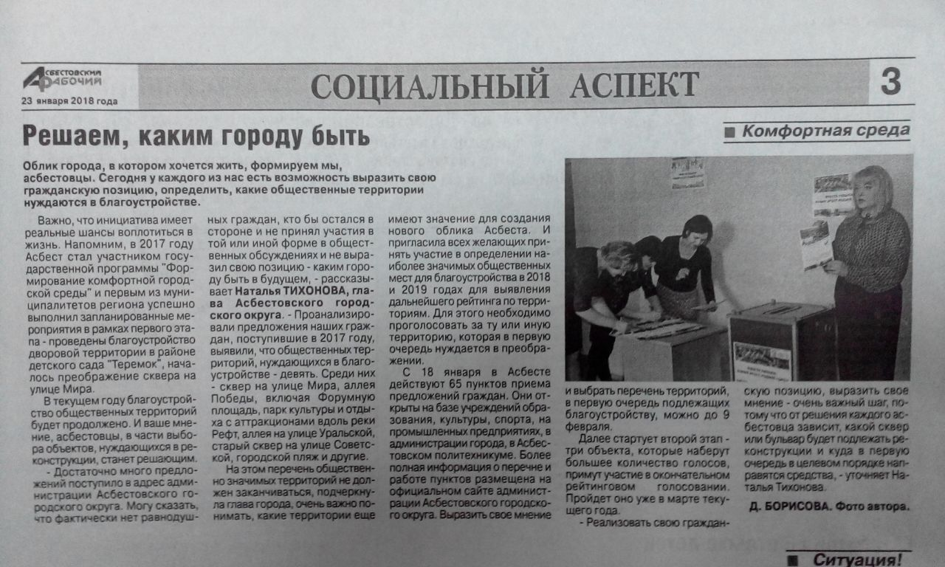
Освещение в средствах массовой информации

Slide 11
Итоги сбора предложений за период 15.01.- 22.01.2018 от населения Асбестовского городского округа по выбору общественной территории и голосованию в рамках реализации муниципальной программы «Формирование современной городской среды на территории Асбестовского городского округа
на период с 2018-2022 годы»
за период 15.01. - 22.01.2018 от населения по выбору общественной территорий, которые в первую очередь подлежат благоустройству в 2018,2019 годы поступило
4174 предложения граждан.

Slide 13
УВАЖАЕМЫЕ АСБЕСТОВЦЫ!
МЫ ВМЕСТЕ С ВАМИ РЕШАЕМ, КАКИМ БУДЕТ НАШ ГОРОД!

